Slide 1
Экономическое развитие страны

Slide 2
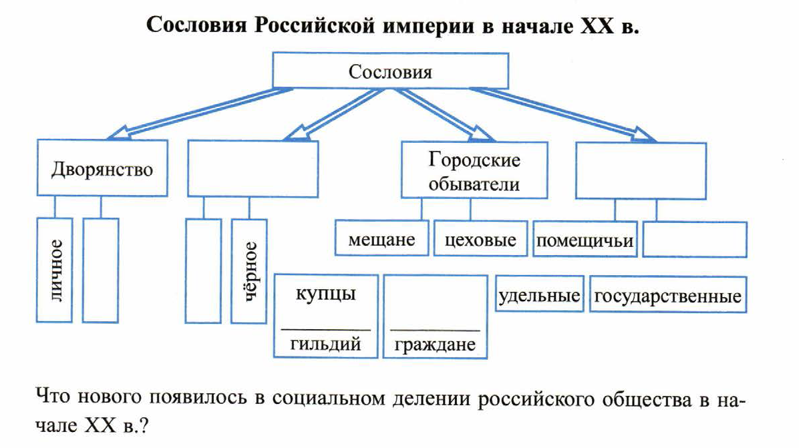

Slide 3
Проверяю д/з
Охарактеризуйте проблемы Российской империи начала 20 века? Назовите самые важные и почему?
Что такое модернизация? Назовите особенности российской модернизации?
Индустриализация?

Slide 4
Особенности экономики
1.Ж/Д бум строительства (Строительство Транссиба)
2. Темпы роста самые высокие в мире – 8,1 в год
3. Россия – аграрно-индустриальная страна
4. Многоукладная экономика

Slide 5
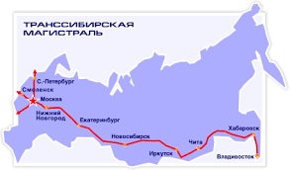

Slide 6
Роль государства
Казенные заводы (покажите их на карте)
Как еще регулировало государство экономику?
Назовите плюсы и минусы влияния государства на экономику

Slide 7
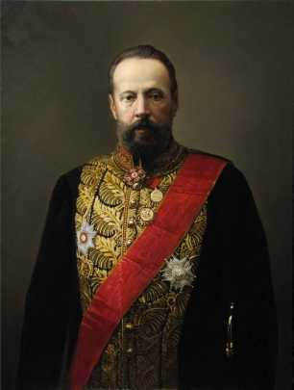
Иностранный капитал
1897 год денежная реформа, свободный обмен бумажных денег на золото.
какова роль иностранного капитала по мнению Витте ? Стр. 14

Slide 8
Кризис Монополии
Картели Синдикаты Тресты
Концерны
Прочитайте определения и кратко запишите их

Slide 9
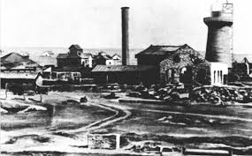
Бурный рост монополий в начале 20 века иногда называют неизбежным злом. Почему неизбежным? Почему злом? согласны ли вы с этой т.з.?

Slide 10
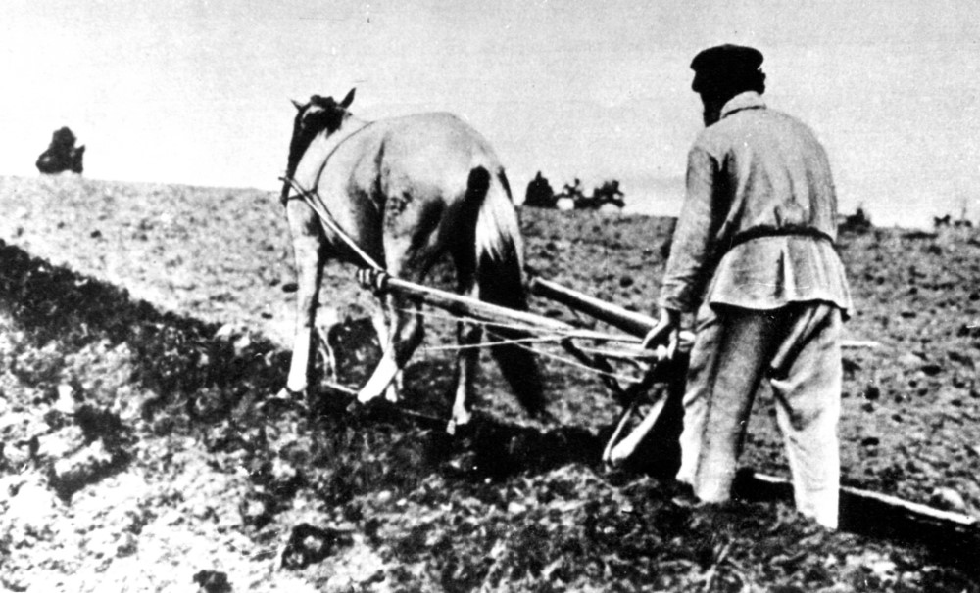

Slide 11
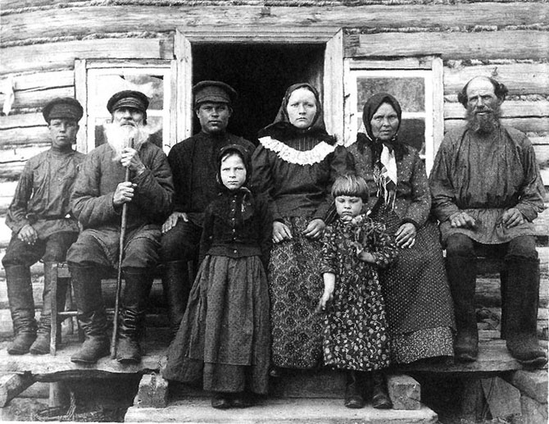
Д/З параграф № 2, Выучить термины!
Вспомните что такое община?
Какую роль она играла?

